Slide 1
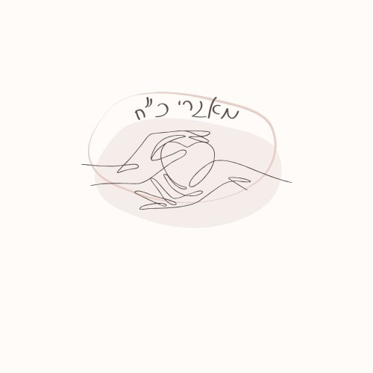
משרד החינוך
מינהל פדגוגי
אגף בכיר שירות פסיכולוגי ייעוצי
כלים ופעילויות לחיזוק כוחות ולניהול שיח רגשי
לתלמידים ולצוות החינוכי
כל החלקים כולם
ה-ו
Notes:
מטרה:
התלמידים יפתחו מודעות לחלקים שונים שיש בהם, עם החזרה.
זאת, מתוך התפיסה לפיה הכרה בחלקים השונים, קבלה שלהם ואינטגרציה ביניהם, מובילות לרווחה נפשית.

Slide 2
מה אתם רואים פה?
Notes:
נשאל את התלמידים מה הם רואים בשקופית (חלקים שונים/ דגומאות של צורות גיאומטריות/ משולש/ ריבוע...)
לאחר מכן, נבקש מהם להתמקד כ-20 שניות בציור ולזכור כמה שיותר פרטים, ואת מיקומם.

Slide 3
וכעת...
נסו להרכיב מחדש
את כל החלקים
בסדר הנכון
Notes:
הנחיות למורה:
את השקופית הבאה (שקופית 4) יש להקרין על תצוגה שאינה מלאה.
נבקש מהתלמידים לסדר את הצורות בסדר המקורי, עד כמה שניתן, וליצור בחזרה צורה שלמה של ריבוע.
ניתן להזמין בכל פעם את אחד התלמידים להניח את אחד החלקים
(ניתן להדפיס את החלקים או לחלופין לסדר אותם במצגת).
ניתן להקציב זמן למשימה, כך שבזמן נתון יש להרכיב מחדש בסדר המקורי כמה שיותר חלקים.

Slide 5
כל הכבוד!
מה איפשר לכם לזכור את הפריטים / סדר הפריטים?
האם היו חלקים שהצלחתם לזכור יותר בקלות?
אילו רגשות עוררה המשימה?
ומה היה קורה אם..
היינו מוסיפים גם
עיגולים?

Slide 6
לא תמיד קל להרכיב צורה אחת שלמה כשיש כל כך הרבה חלקים. לעיתים, לא נראה שהם מתחברים כלל,
אך לכל חלק יש תפקיד חשוב.

Slide 7
ואיך זה קשור אלינו?
חלק שמח
במצבים שונים בחיים אנחנו מביאים לידי ביטוי
חלקים שונים שקיימים בנו.
לעיתים, יהיו אלה חלקים של שמחה ותקווה,
ולעיתים חלקים של חשש או דאגה.
חלק כועס
חלק דואג
חלק מקווה
Notes:
הרחבה למורה:
בכל אחד מאיתנו חלקים רבים – חלק דואג, חלק מקווה, חלק חולם ועוד ועוד..
חלקים שונים בעצמנו יכולים להיות כאלו שמוכרים לנו יותר או פחות, לחלקים מסוימים נתחבר יותר.
דברים שונים שקרו בשנה זו, השפיעו על כל אחד מאיתנו בדרכים שונות, ואפשרו לנו להכיר דברים שונים בעצמנו
(למשל: חלק עצוב וחלק שמח, חלק שחש ייאוש וחלק שחש תקווה, ועוד...).
הרחבה תיאורטית למנחה:
מתוך מוסף "הארץ" (עשהאל רומנלי, נובמבר 2023): בפסיכותרפיה התייחסותית אנחנו תופסים את האדם כמורכב מכמה חלקי עצמי.
במצבים מסוימים, כמו למשל בזמן מלחמה, יצופו ביתר שאת חלקים הישרדותיים ותוקפניים. חשוב לזכור שזה רק חלק מאיתנו. יש לנו עוד "חלקי עצמי" שאפשר לפעול מתוכם. בריאות נפשית היא בין היתר מודעות, גישה, בחירה ושליטה על חלקי העצמי השונים. דרך מהירה לוויסות עצמי ולאיזון היא חיבור מחדש לעוד חלקי עצמי חדשים - שמזכירים לנו שאנחנו יותר מהחלק הספציפי שאנו חווים עכשיו.
בעזרת המילים האלה, "יש בי חלק", ניתן להתחבר אל החלקים השונים.
היכולת לקבל גם חלקים שונים בהם גם חלקים קשים וחלקים מנוגדים, ולתת להם מקום – משמעותית לעיבוד החוויה ומסייעת לוויסות רגשי (למשל: חלק עצוב וחלק שמח, חלק שחש ייאוש וחלק שחש תקווה, ועוד...).

Slide 8
ואילו חלקים
תוכלו לזהות
בעצמכם
עם החזרה?
Notes:
למורה:
מטרת הפעילות: לאפשר לתלמידים התבוננות על מגוון חלקים בעצמם, בהקשר לחזרה הביתה.
מהלך הפעילות:
נסביר לתלמידים: בכל אחד מאיתנו חלקים רבים. חלקים שונים בעצמנו יכולים להיות כאלו שמוכרים לנו יותר או פחות, לחלקים מסוימים נתחבר יותר. דברים מסוימים שקרו השנה, השפיעו על כל אחד מאיתנו בדרכים שונות, ואפשרו לנו להכיר דברים שונים בעצמנו.
עבודה אישית - כל תלמיד ימלא לעצמו את הדף להתבוננות אישית.
במליאה - נזמין את התלמידים לשתף באחד החלקים שכתבו.

Slide 9
חלום שהייתי רוצה להגשים / שאיפה שיש לי
משהו שהייתי גאה בו בעצמי השנה ויעזור לי עכשיו, עם החזרה
משהו שעשיתי אחרת השנה...
משהו שהייתי רוצה ללמוד או לנסות
משהו בי שהייתי רוצה שיבוא יותר לידי ביטוי בהמשך
משהו בי שהייתי רוצה שיכירו יותר
חשש שיש לי
משהו שמחזק ומעודד אותי ונותן לי תקווה ואמונה
מישהו שהיה לצידי השנה
משהו בעצמי שהפתיע אותי השנה
הזדמנות שיש לי כעת, עם החזרה
Notes:
דף לתלמידים – להתבוננות אישית

Slide 10
כל החלקים כולם
הבנתי ש...
החלטתי ש...
Notes:
נזמין את התלמידים לשתף בתובנות ובהחלטות בעקבות הפעילות
ונסכם: חשוב להכיר את עצמנו ולזכור שיש בכל אחד מאיתנו אוסף של חלקים,
שבאים לידי ביטוי בתקופות מסוימות.

Slide 11
"איזהו העשיר השמח בחלקו"
(מסכת אבות)
Notes:
ננסה לשמוח ולראות את הטוב בכל חלק שיש בנו, בכל תקופה, גם כשהחלק הזה משתנה, לא תמיד יציב, לא תמיד ברור. כך נחוש רווחה נפשית יותר מיטבית.

